Slide 1

Тема «Традиционные и не традиционные методы здоровьесберегающие технологии оздоровление детей»

Slide 2

Цель: Повысить знания педагогов о значении здоровьесберегающих технологий в жизни детей. Ознакомить с новыми методами оздоровления детей
Задачи: Освоение на практике новых здоровьесберегающих технологий.

Slide 3


Slide 4
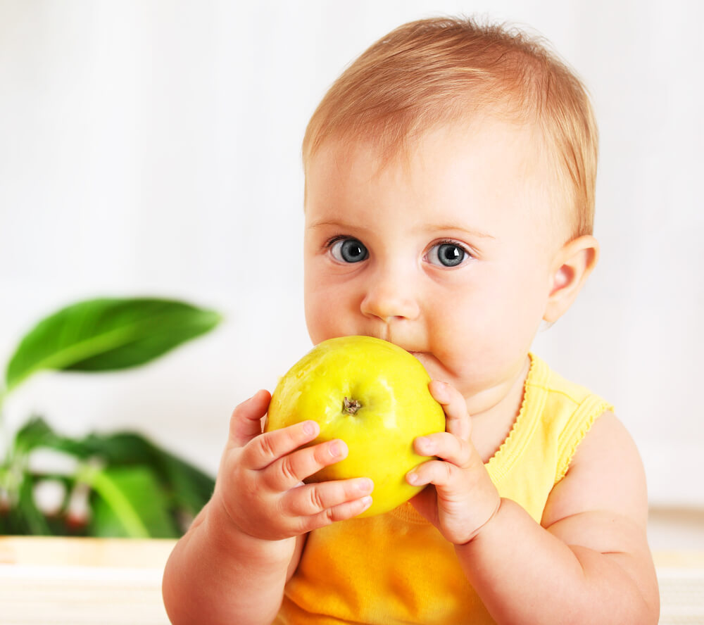
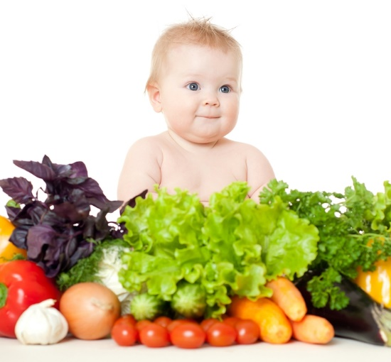
Здоровье детей – это забота всех.

Slide 5


Slide 6

Здоровый ребенок – как правило, жизнерадостный, активный, любознательный, выносливый, с достаточно высоким уровнем физического и интеллектуального развития.

Slide 7

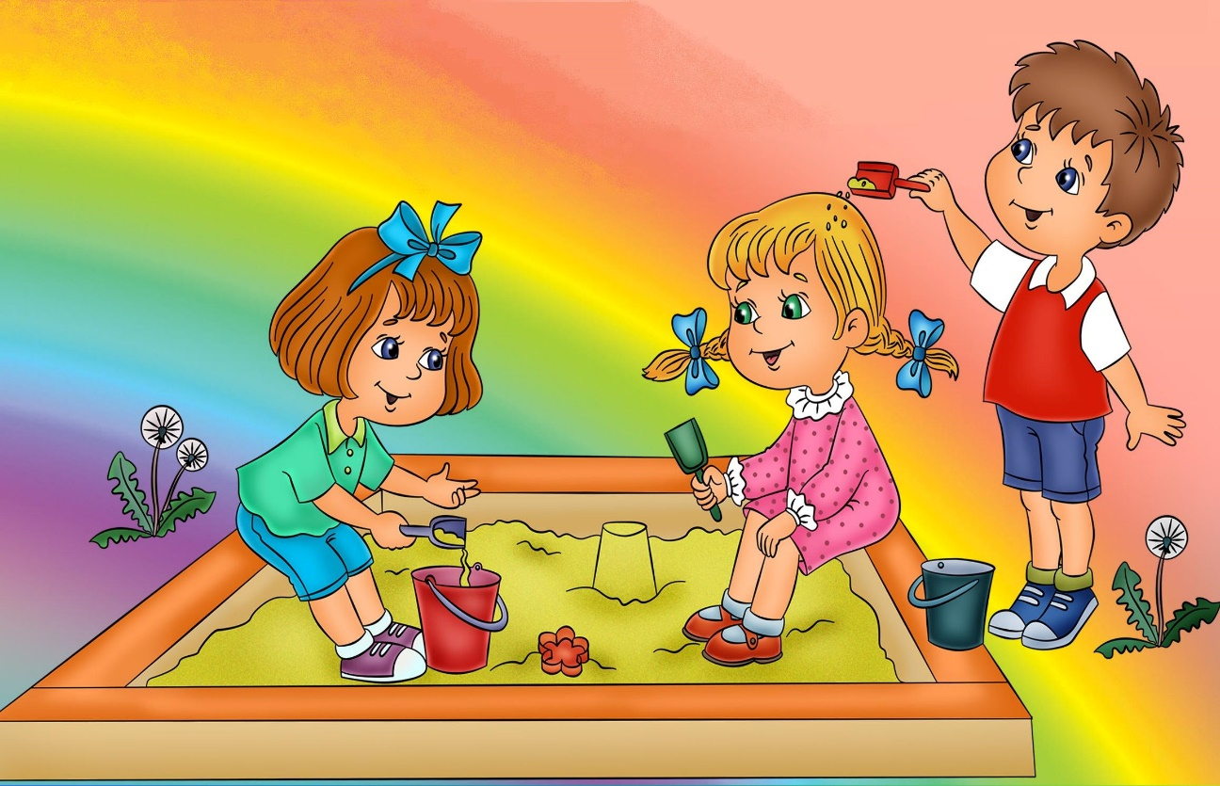


Slide 8
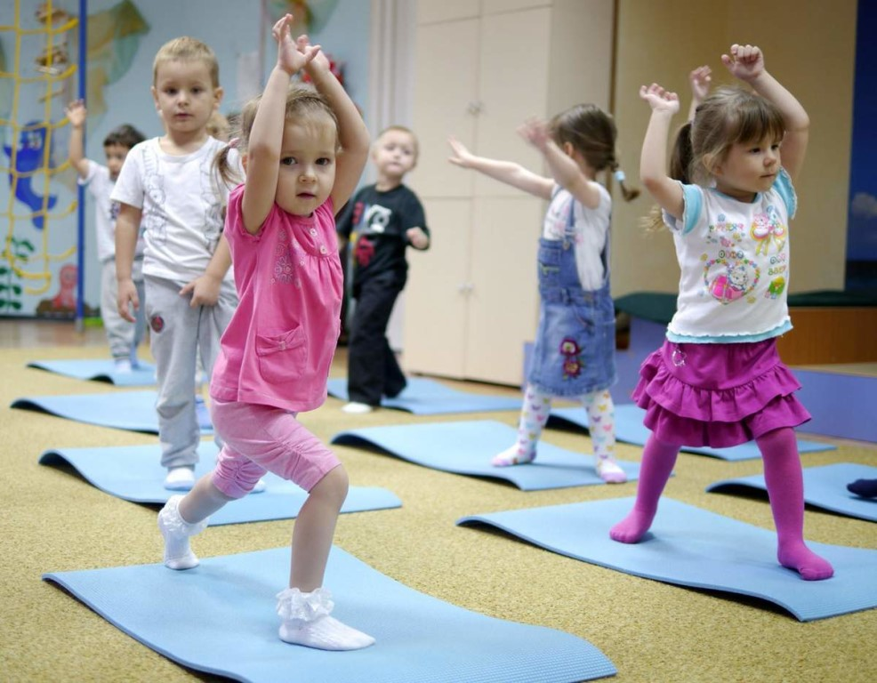
«Традиционные здоровьесберегабщие технологии» -это
утренняя гимнастика
физкультурные занятия
спортивные развлечения, праздники
подвижные и спортивные игры
прогулка

Slide 9

«Нетрадиционные здоровьесберегающие технологии» - это
динамические паузы (комплексы физ. минуток, которые могут включать дыхательную, пальчиковую, артикуляционную гимнастику, гимнастику для глаз и т.д.)
музыкотерапия
сказкотерапия

Slide 10




Slide 11
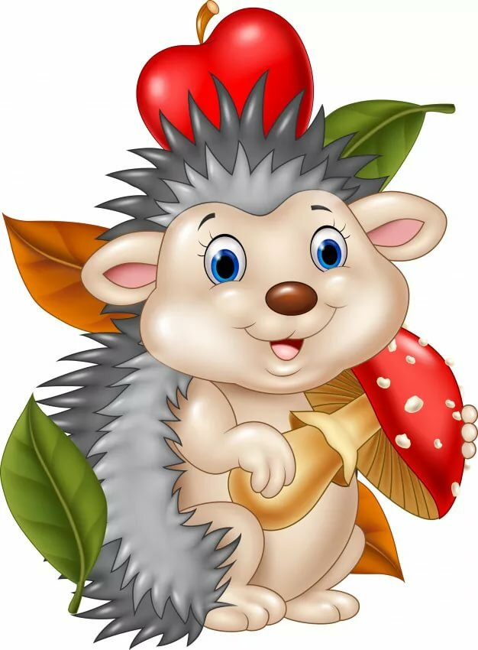
Здоровье детей в детском саду — это ответственность и персонала сада, и родителей. Общими усилиями нужно постараться создать детям все условия для правильного и здорового развития

Slide 12



Slide 13
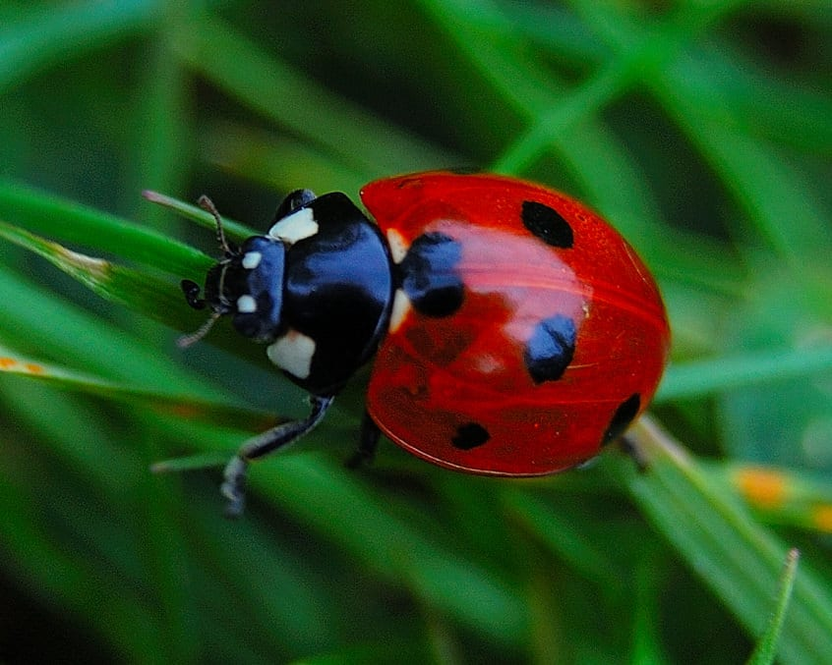
1.Теоретическая часть

Slide 14


2 ЧАСТЬ: «ПРАКТИЧЕСКАЯ»

Slide 15
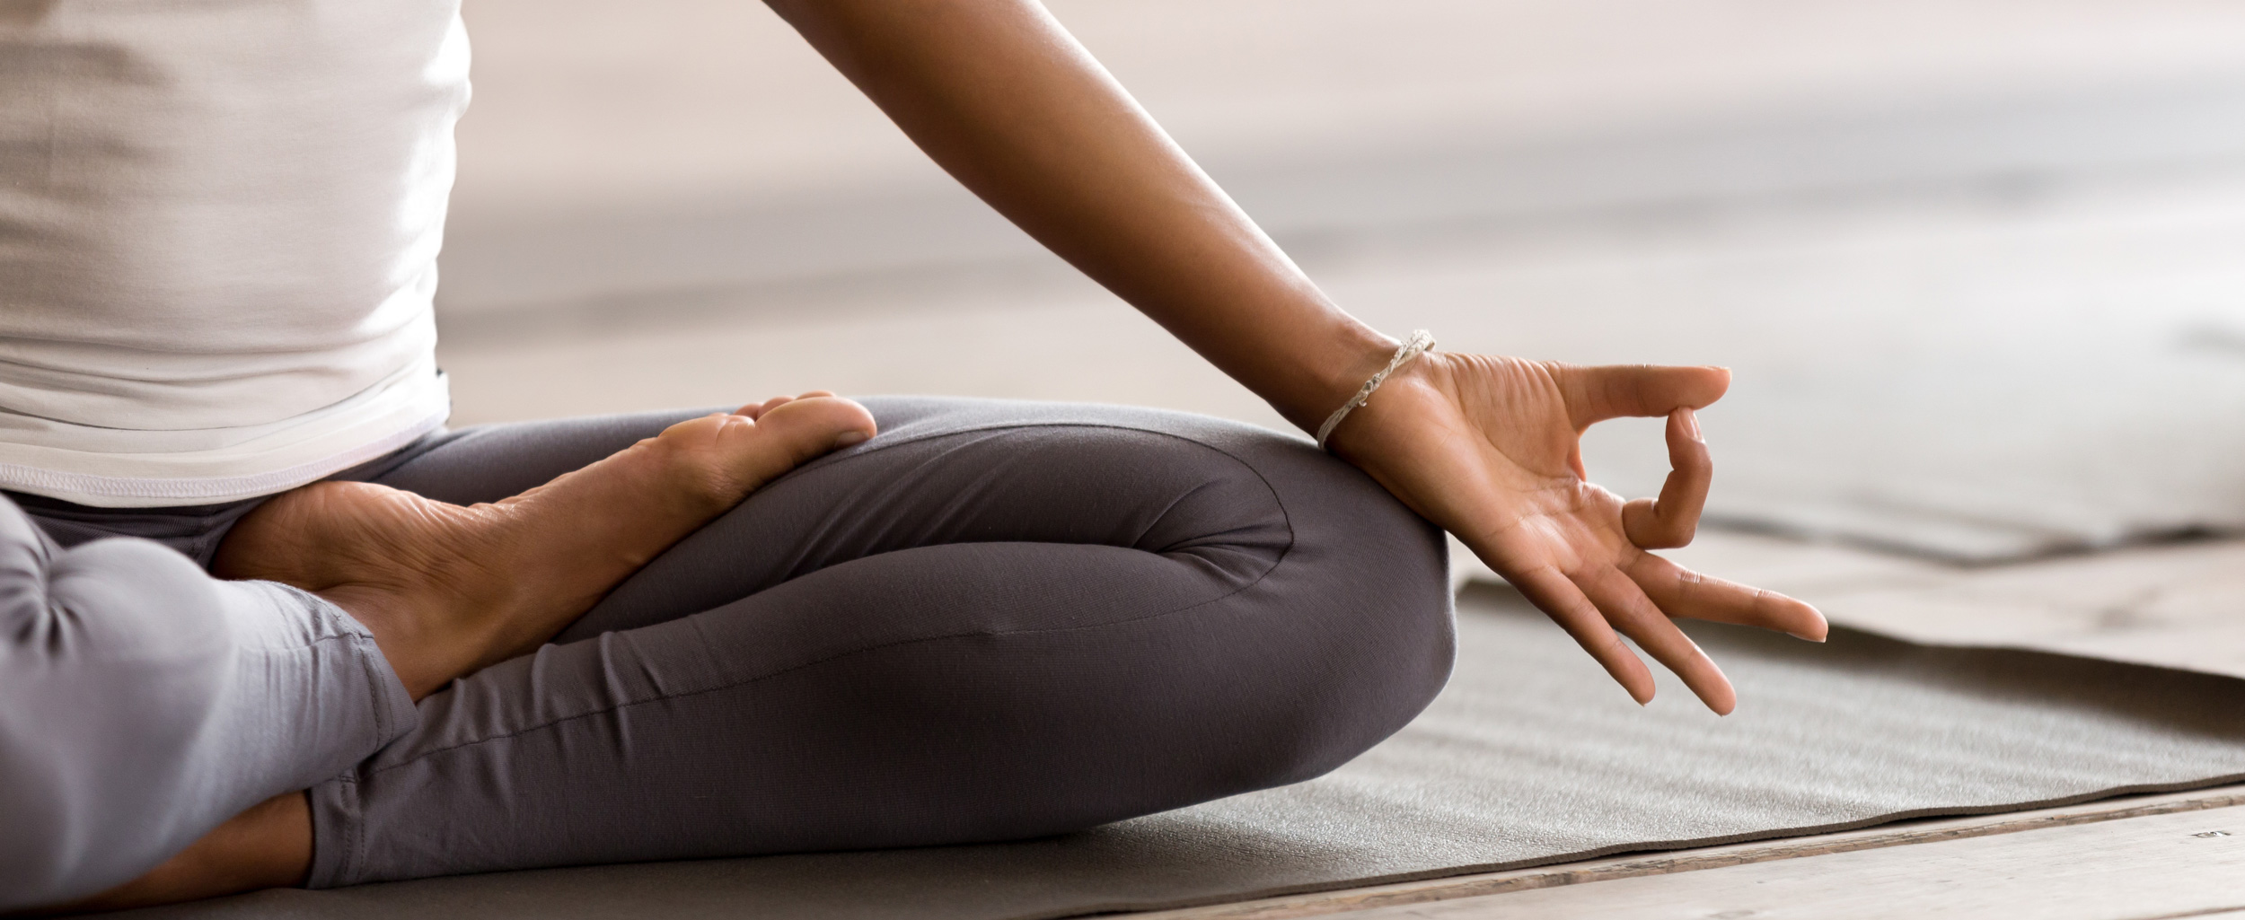
Релаксация

Slide 16


«Релаксация»

Slide 17


Slide 18



СПАСИБО ЗА ВНИМАНИЕ !

